Slide 1
Меры социальной поддержки родителей, воспитывающих детей с ограниченными возможностями здоровья

Slide 2
1
Коммунальные услуги
Семьям, имеющим детей-инвалидов, предоставляется компенсация расходов на оплату жилых помещений и коммунальных услуг в размере не ниже 50 процентов:
платы за наем и платы за содержание жилого помещения
платы за холодную воду, горячую воду, электрическую энергию, водоотведение потребляемые при содержании общего имущества в многоквартирном доме
платы за коммунальные услуги
оплаты стоимости топлива, и транспортных услуг для доставки этого топлива - при проживании в домах, не имеющих центрального отопления.
компенсация расходов на уплату взноса на капитальный ремонт общего имущества в многоквартирном доме
Обращаться по вопросам назначения компенсации – в Центры муниципальных услуг
Адреса на сайте - цму.екатеринбург.рф
Уполномоченный орган - Управление жилищного и коммунального хозяйства, отдел предоставления компенсаций расходов

Slide 3
2
Жилье и земельные участки
Семьи, имеющие детей-инвалидов, нуждающиеся в улучшении жилищных условий, принимаются на учет и обеспечиваются жилыми помещениями в порядке, предусмотренном законодательством Российской Федерации и законодательством субъектов Российской Федерации.
Семьям, имеющим в своем составе инвалидов, предоставляется право на первоочередное получение земельных участков для индивидуального жилищного строительства, ведения подсобного и дачного хозяйства и садоводства.
Обращаться в Администрацию муниципального образования по месту жительства семьи инвалида
Вопросы земельных участков – Администрация г.Екатеринбурга, Земельный комитет
Вопросы постановки на учет в качестве нуждающегося в улучшении жилищных условий – Администрация района, Отдел по учету и распределению жилья

Slide 4
3
Образование
3
Общее образование, профессиональное образование и профессиональное обучение инвалидов осуществляются в соответствии с адаптированными образовательными программами и индивидуальными программами реабилитации, абилитации инвалидов.
Обучение по полной общеобразовательной программе на дому (при невозможности обучения в общих или специальных общеобразовательных учреждениях), семейных формах обучения.
При получении образования обучающимся с ограниченными возможностями здоровья предоставляются бесплатно специальные учебники и учебные пособия, иная учебная литература, а также услуги сурдопереводчиков и тифлосурдопереводчиков.
Обеспечение бесплатным двухразовым питанием (завтрак и обед), учащихся образовательных учреждений
За присмотр и уход за детьми-инвалидами не взимается родительская плата
Ответственные – образовательные организации города Екатеринбурга

Slide 5
4
Обеспечение ТСР сан-кур.лечение
4
Обеспечение техническими средствами реабилитации (в объеме федерального перечня технических средств реабилитации), в том числе изготовление и ремонт протезно-ортопедических изделий в соответствии с рекомендациями ИПР (А) - через Фонд социального страхования
Санаторно-курортное лечение– через Фонд социального страхования, при условии не получения НСУ в денежной форме
Предоставление специальных устройств, приспособлений, технических средств реабилитации в целях создания условий доступности для инвалидов-колясочников жилых помещений, входных групп в жилых домах через Территориальные Управления социальной политики
Временное обеспечение ТСР через Пункты проката Районных Комплексных центров социального обслуживания населения
Встать на учет по обеспечению ТСР можно обратившись в МФЦ предоставления государственных и муниципальных услуг или заполнив заявление по портале государственных услуг www.gosuslugi.ru

Slide 6
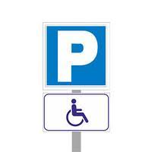
5
Автомобильный транспорт
Предоставление вне очереди места для строительства гаража или стоянки для технических и других средств передвижения вблизи места жительства с учетом градостроительных норм.
Компенсация по договору ОСАГО, родителям детей-инвалидов имеющих показания для приобретения спец.транспортного средства
Освобождение от оплаты обучения по программе профессиональной подготовки водителей транспортных средств категории «B», либо компенсация расходов на оплату обучения по этой программе родителям детей-инвалидов имеющих показания для приобретения спец.транспортного средства (не более 22 000 рублей)
Освобождение от уплаты транспортного налога за один зарегистрированный на него легковой автомобиль, мотоцикл или мотороллер (один из родителей).
Бесплатное пользование местами для парковки специальных автотранспортных средств

Slide 7
7
Передвижение
Бесплатный проезд по территории Свердловской области на автомобильном транспорте общего пользования (кроме такси) междугородных маршрутов
Бесплатный проезд по территории Свердловской области на электричке (при условии не получения НСУ в натуральной форме)
Талоны на проезд к месту лечения и обратно (при условии наличия направления врача на госпитализацию и официального приглашения на лечение в Федеральную медицинскую организацию)
Ежегодное пособие на проезд по территории Свердловской области на всех видах городского пассажирского транспорта и на автомобильном транспорте общего пользования пригородных маршрутов – 1650,00 руб.
Предоставление услуги «Социальное такси» для детей с нарушением опорно-двигательного аппарата

Slide 8
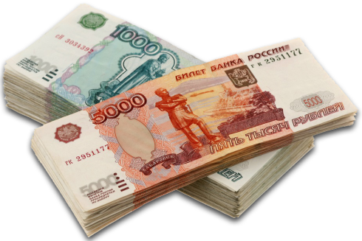
8
Материальные выплаты
Социальная пенсия по инвалидности - 12432,44 рублей в месяц
Ежемесячная выплата родителям (усыновителям), опекунам (попечителям) и другим лицам, осуществляющим уход за детьми-инвалидами в возрасте до 18 лет – 5500,00 рублей
Ежемесячная денежная выплата, в том числе набор социальных услуг (лекарства, сан-кур.путевки, проезд на пригородном жд транспорте) - 2590,24 рублей в т.ч НСУ - 1075,19 рублей
Ежемесячное пособие родителю (лицу его заменяющему), воспитывающему ребенка-инвалида в размере – 1265,00 рублей
Ежегодная денежная компенсация инвалидам расходов на содержание и ветеринарное обслуживание собак-проводников
Компенсация покупки товаров и услуг, направленных на социальную адаптацию и интеграцию в общество детей-инвалидов средствами материнского капитала

Slide 9
9
Реабилитация
3
В условиях реабилитационных центров г.Екатеринбурга:
Реабилитационный центр для детей и подростков «Талисман», ул.Дагестанская, 34а, ул.Грибоедова, д. 14а,
Детский реабилитационный центр «Лювена», ул. Комсомольская, д. 45/13,
БФ «Я особенный», ул. Сурикова, д. №4, ИП Сыропятов М.Б. ул. Сурикова, д.№4,
Детский санаторий «Изоплит», ул. Фабричная, д. 2а
Социальные услуги на дому социальным работником, срочные социальные услуги (юридическая, психологическая помощь) – Комплексные центры социального обслуживания населения
Разработкой индивидуальной программы предоставления социальных услуг (ИППСУ) и вынесением решения о нуждаемости в социальном обслуживании занимаются – Территориальные Управление социальной политики, документы можно подать через МФЦ

Slide 10
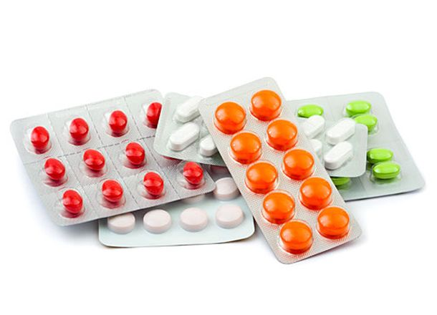
10
Дополнительно
Одному из родителей (опекуну, попечителю) предоставляются по его заявлению 4 дополнительных оплачиваемых выходных дня в календарном месяце, оформляемых приказом (распоряжением) работодателя.
Обеспечение бесплатными лекарствами по рецептам врача, при условии получения НСУ в натуральной форме
Получение акта обследования жилищно-бытовых условия семьи (для предоставления в благотворительные фонды) или акта подтверждения наличия приобретенного средства интеграции в общество ребенка-инвалида (для ПФР в случае получения компенсации через мат.капитал)

Slide 11
Спасибо за внимание!

